Slide 1
FIIBeacon
Propus de Velesca Florin
Coordonator Conf. Dr. Anca vitcu

Slide 2
Cuprins
Workflow
De ce?
Concluzii

Slide 3
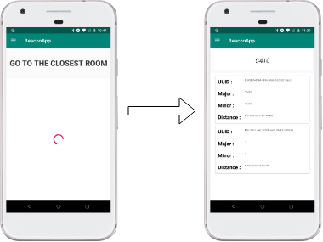
Workflow
Primul pas pe care îl face utilizatorul după deschiderea aplicației este sa caute o sala de curs anume. Acesta trebuie sa se apropie de o sala pentru ai putea identifica locația curenta. Pe toata durata deplasării pe holurile facultatii dispozitivul android va caută in permanenta locația curenta a utilizatorului.

Slide 4
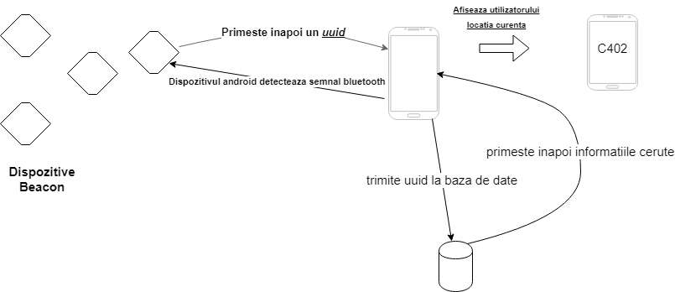
Workflow
Odată identificat primul beacon , pe baza id-ului se afla numele salii

Slide 5
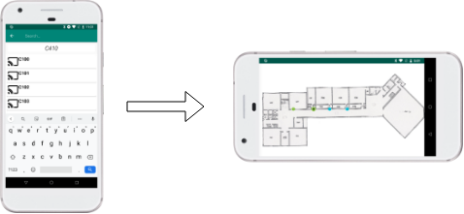
Workflow
Aici avem la dispoziție lista cu sălile disponibile. Acesta mai dispune și de un motor de filtrare al căutărilor, utilizatorul având posibilitatea de a filtra lista pentru o mai ușoara interacțiune cu aplicația și serviciile oferite de aceasta.
Odată selectata o destinație , utilizatorul va fi trimis către noul ecran ce va conține harta și drumul pe care acesta trebuie sa îl urmeze printr-o serie de puncte colorate diferit in dreptul fiecărei săli de curs sau laborator.

Slide 6
De ce?
Aplicația folosește tehnologii moderne ce țin pasul cu nevoile noastre.
Categoria de oameni pentru care proiectul a fost conceputa sunt bobocii facultății de informatica si cei nefamiliarizați cu aceasta.
Aplicatia overa o indrumare clara asupra locatiei studentului si modul in care acesta se poate deplasa in cadrul facultatii.

Slide 7
Concluzii
Aplicația se remarca atât prin simplitate cat si prin funcționalitatea ei. Oferă o interfața ușor de utilizat si intuitiva si un rezultat folositor categoriei de persoane pentru care a fost conceputa.
Folosindu-se de tehnologia BLE(Bluetooth Low Energy) si de dispozitivele ”Beacon” aplicația oferă informații clare fără a avea nevoie de o conexiune in rețea.
Aplicația poate fi extinsa cu mai multe funcționalități oferind un mediu ușor de extins prin lizibilitatea codului dar si prin ierarhia de clase si interfețe dezvoltate.

